Slide 1
Animación - Movimiento

Slide 2
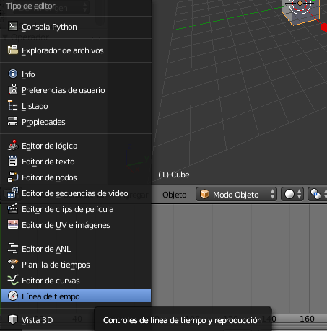
Preparando el Editor
Dividimos en dos ventanas horizontales
En la de abajo cambiamos a modo Linea de tiempo

Slide 3
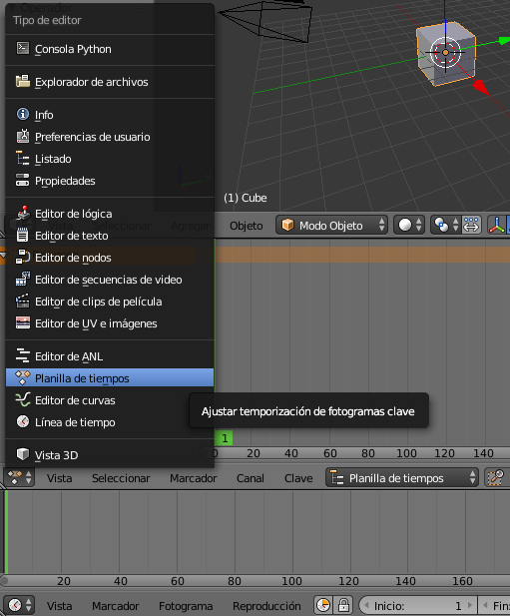
Preparando el Editor
Dividimos una vez mas horizontalmente
Cambiamos a modo Plantilla de tiempos

Slide 4
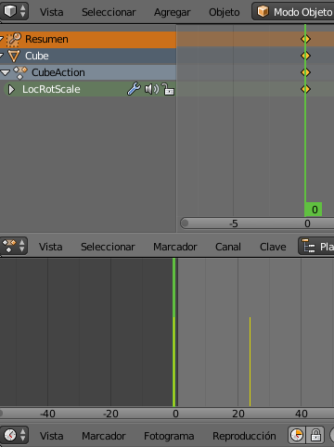

Creando movimiento
Asegurarse que la linea verde esta en el inicio
Presionar el boton rojo
Mover el cubo

Slide 5

Creando movimiento
Moverse al keyframe número 24
Presionar el boton rojo y Mover el cubo

Slide 6
Creando movimiento
Volver a posicionar la linea verde en 0
Darle click en el boton Play
Observar la animacion de movimiento

Slide 7
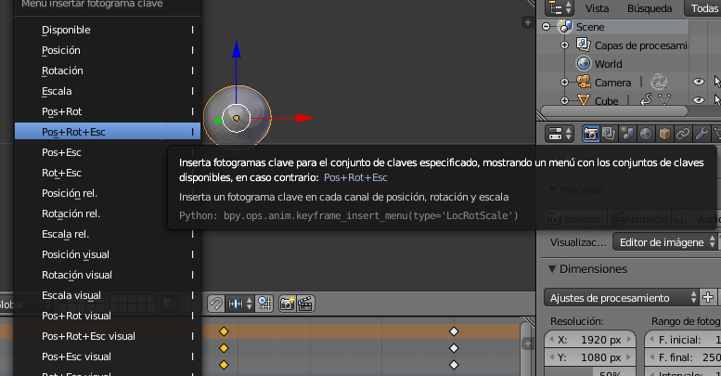
Agregando Fotogramas/KeyFrames
Tecla i

Slide 8
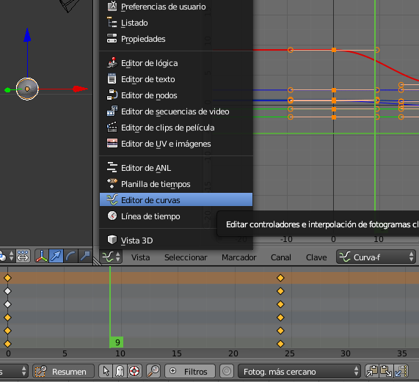
Editor de curvas
Dividir la pantalla verticalmente
Seleccionar Editor de curvas

Slide 9
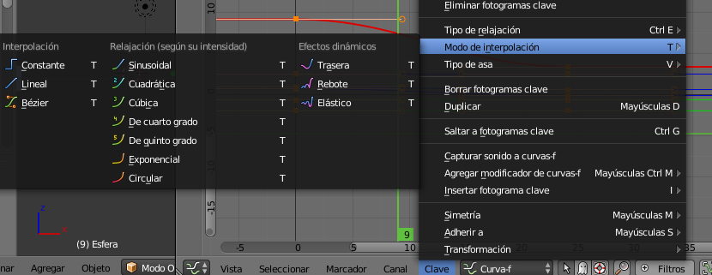
Editor de curvas
Tecla T para cambiar el modo de interpolación

Slide 10
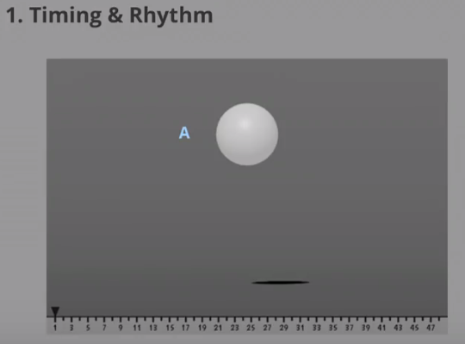
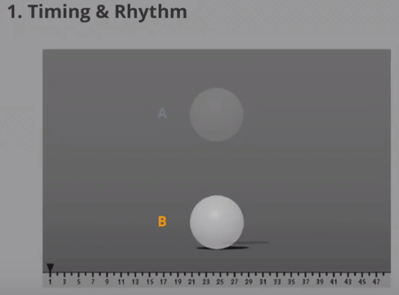
Animando

Slide 11
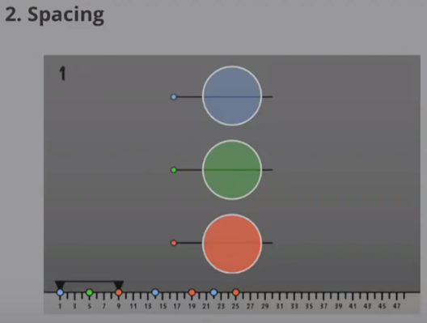
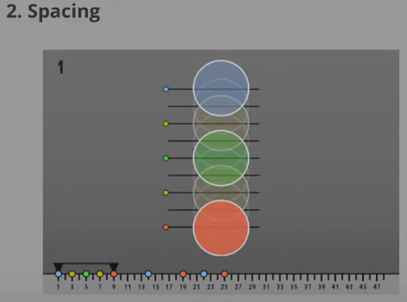
Animando

Slide 12
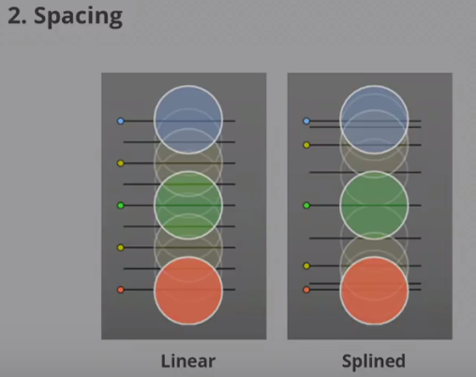
Animando

Slide 13
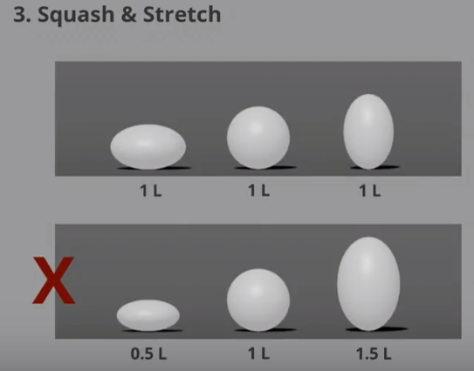
Animando

Slide 14
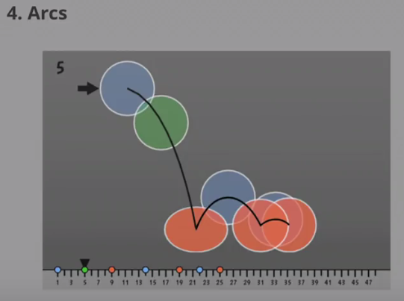
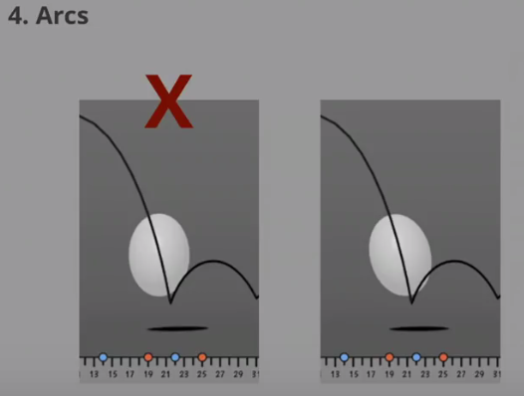
Animando

Slide 15
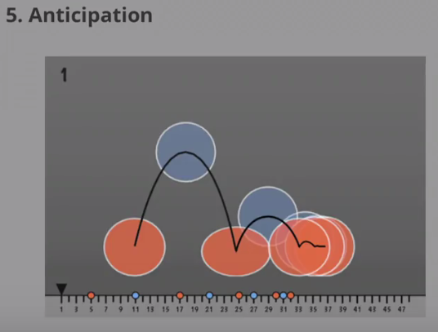
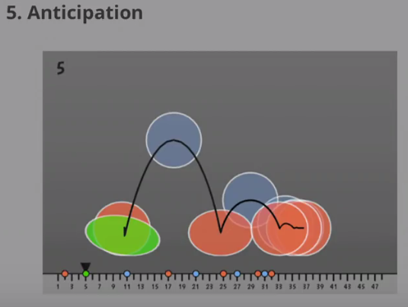
Animando

Slide 16
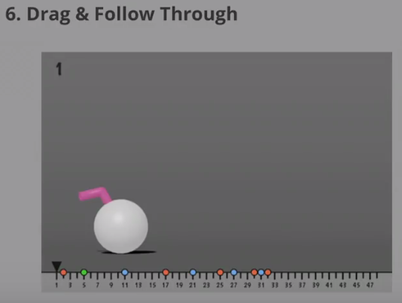
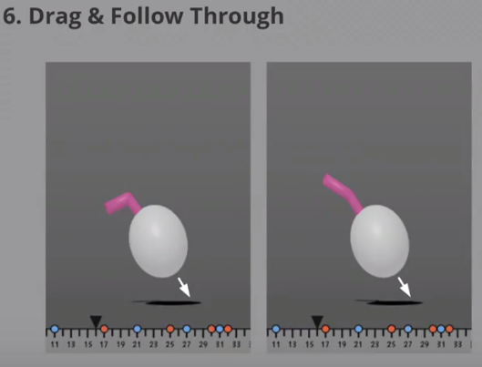
Animando

Slide 17
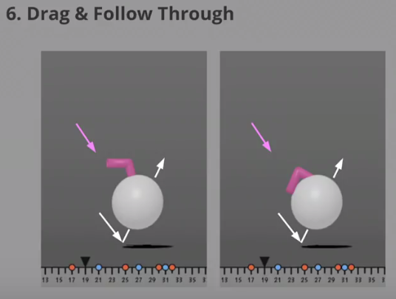
Animando

Slide 18
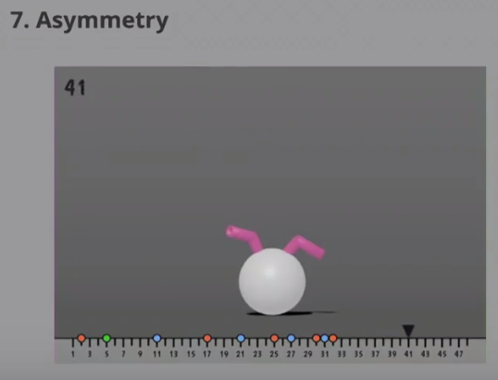
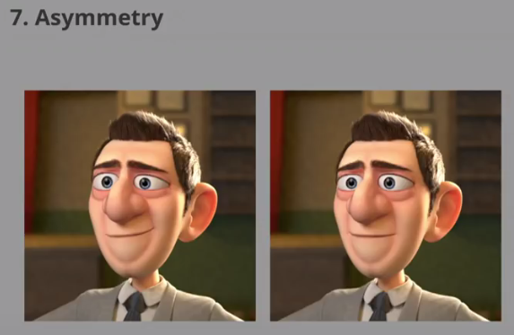
Animando

Slide 19
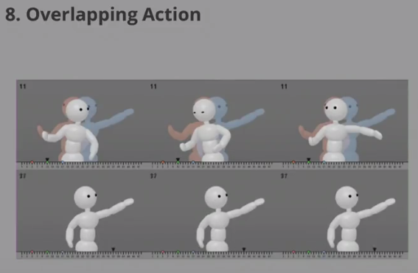
Animando

Slide 20
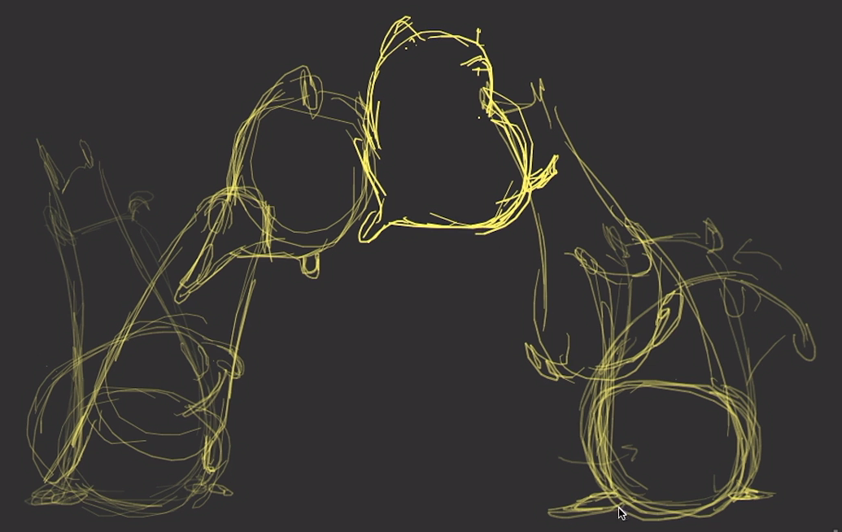
Animando

